Slide 1
Direkte Unkraut- und Verbuschungsbekämpfung
Matthias Kern, Futterbau & Alpwirtschaft, Rheinhof Salez
Landwirtschaftliches Zentrum St.Gallen
Notes:
Begrüssung: Geschätzter Regierungsrat Tinner, lieber Beat, Werte Alpverantwortliche, liebe Älplerinnen und Älpler
Marco Bolt fragte mich an, ob ich ein Referat zur Unkraut- und Verbuschungsbekämpfung machen könnte. In der nächsten ¼ h möchte ich mit euch ein paar Punkte zur Indirekten Bekämpfung anschauen.

Slide 2
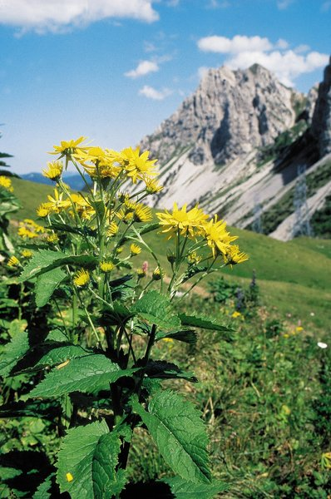
Direkte Unkrautbekämpfung
Chemische Regulierung
Mechanische Regulierung
Bekämpfung einzelner Pflanzen
Fazit

Slide 3
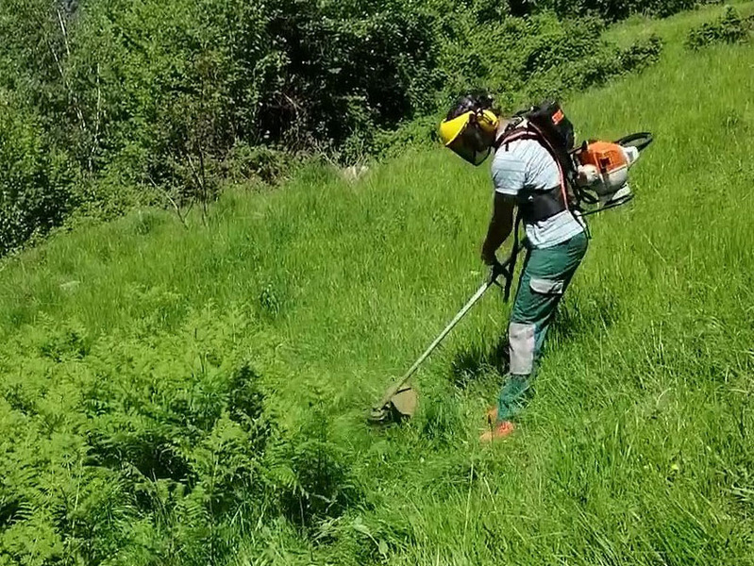
direkt Bekämpfung indirekt
Notes:
Wir unterscheiden bei der Bekämpfung von Problempflanzen zwischen direkter und indirekter Bekämpfung. Bei der direkten Bekämpfung schneidet man Pflanzen, rupft sie aus, chemische und mechanische Bekämpfung. Bei der indirekten Bekämpfung geht es darum, dass man schaut, dass Problempflanzen im vorhinein schon weniger aufkommen. (z.B. durch hohen Weidedruck). Wenn man eine Pflanze bekämpfen möchte, heisst das immer , dass man eine andere fördern möchte. Weil sonst ist man im nächsten Sommer immer wieder gleich weit. Auf Hüttennaher Flächen oder Flächen die stets früh beweidet werden, ist die Unkrautproblematik geringer als in spät beweideten, eher Randregionen der Alp, dort wo kein Wasser ist.

Slide 4
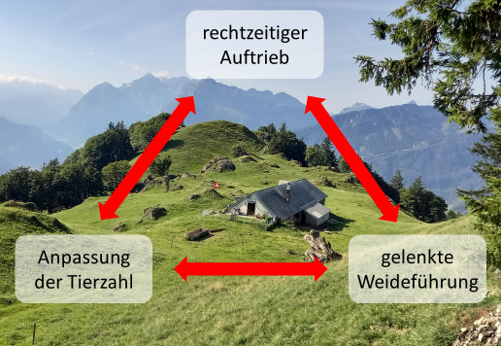
Das magische Dreieck der Alpwirtschaft

Slide 5
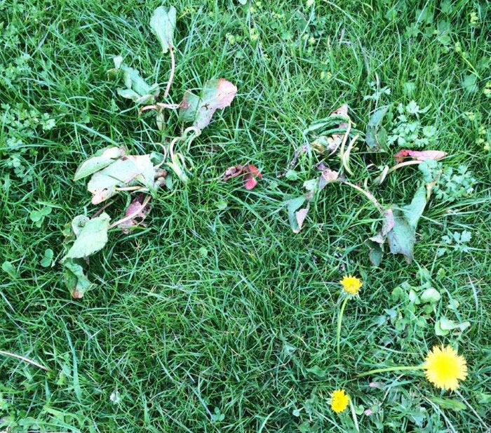
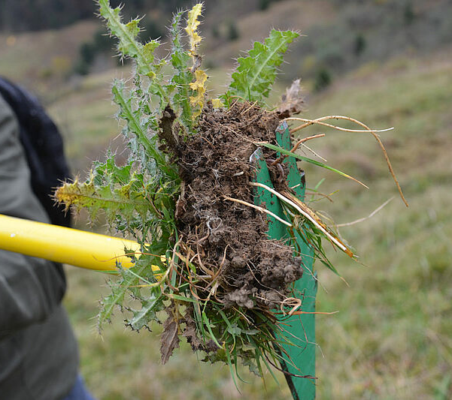
Direkte Bekämpfung
chemisch
mechanisch

Slide 6
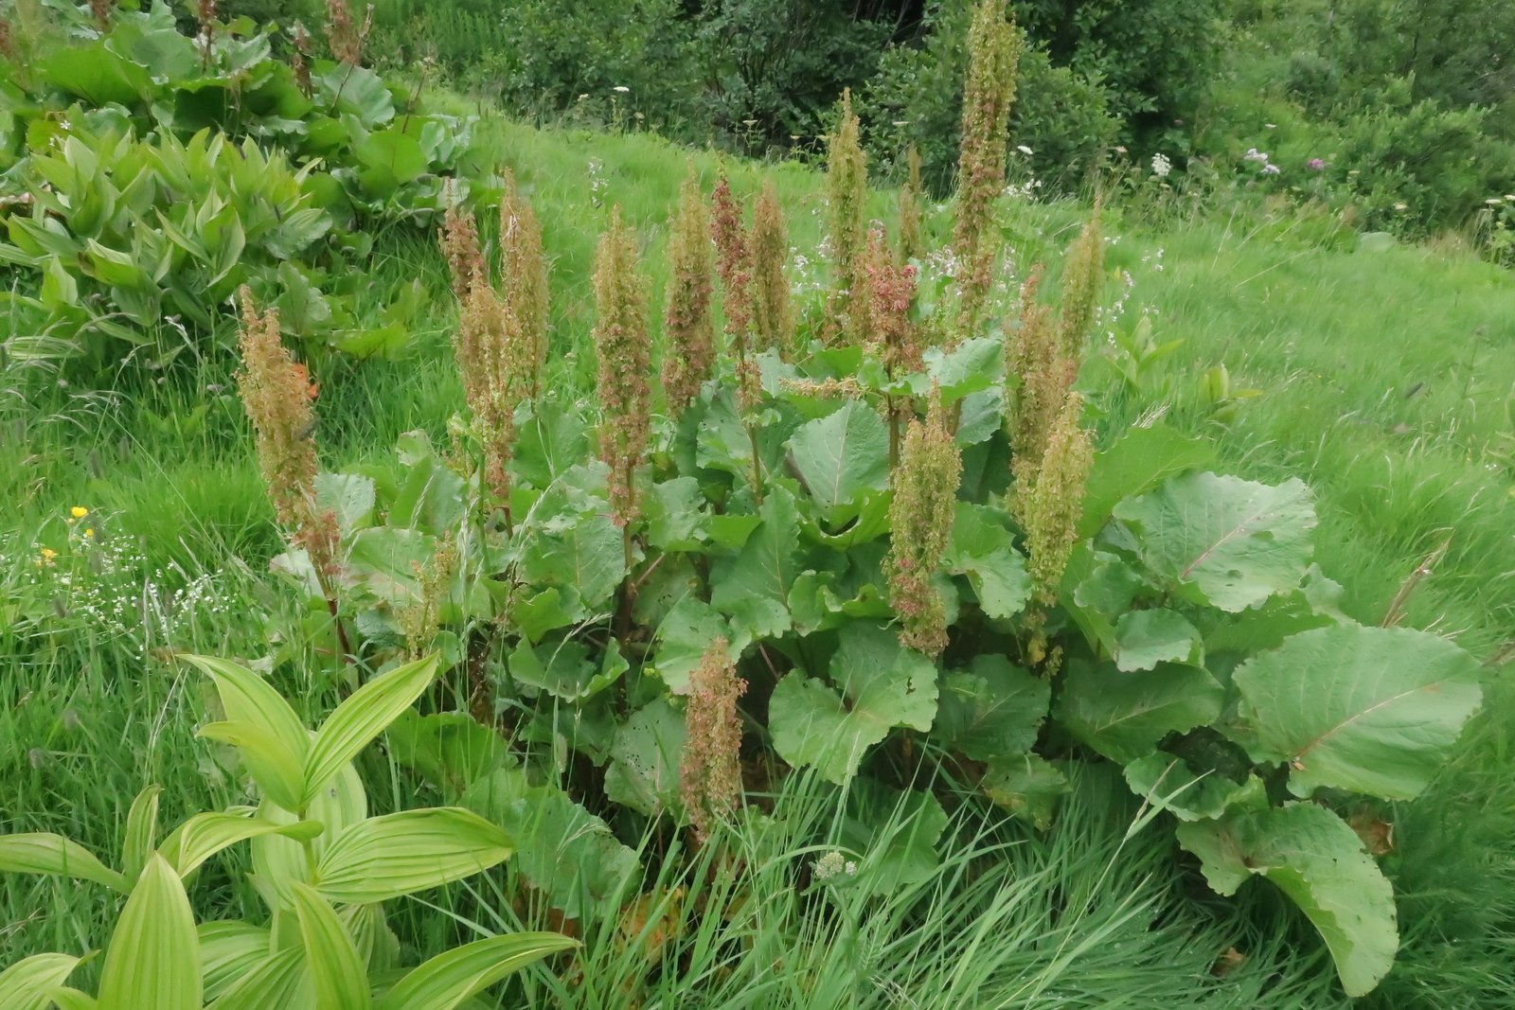
Pflanzen bekämpfen → Pflanzen fördern

Slide 7
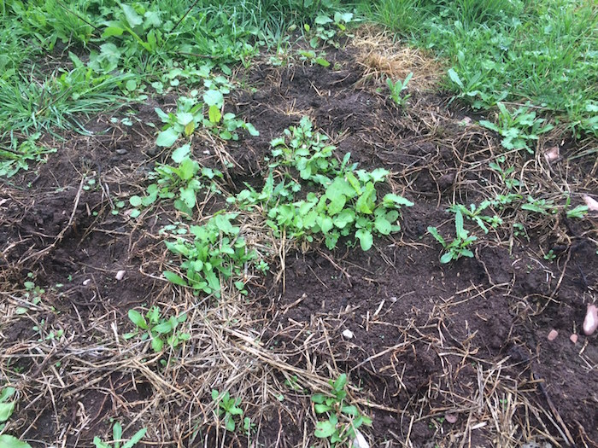

Slide 8
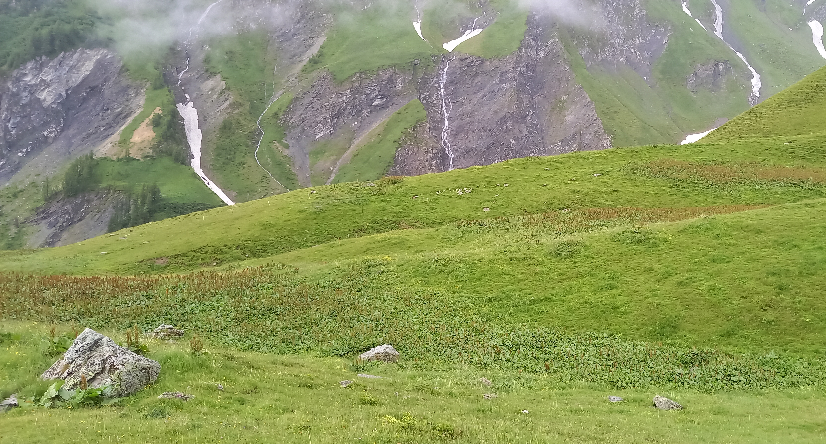

Slide 10
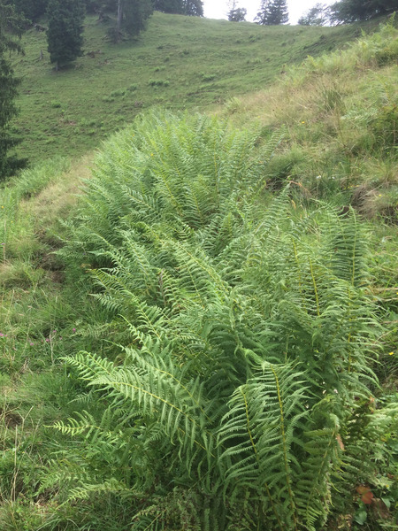
Als Älpler muss man sich fragen:
Wieso wächst diese Pflanze hier?
War es ein Bewirtschaftungsfehler?
Wie ist meine Koppeleinteilung?
Wo haben die Tiere die nächsten Tränken?
Wie sieht die Düngerverteilung aus?
Wieso nützt meine Unkrautbekämpfung nicht viel?
….

Slide 11
Chemische Regulierung allgemein
Wahl Herbizid
Anwendungszeitpunkt / Stadium
Witterung

Slide 12
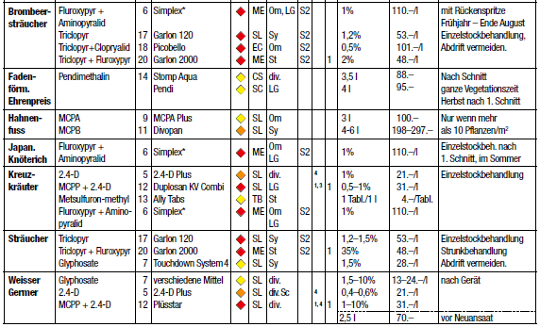
Herbizidwahl

Slide 13
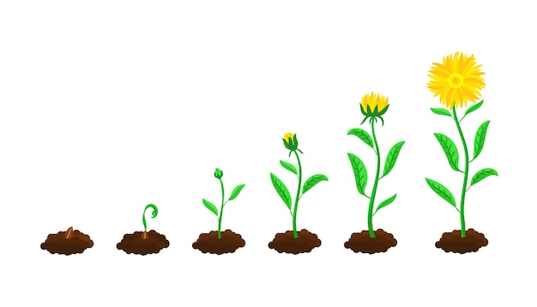
Anwendungszeitpunkt / Stadium

Slide 14
Anwendungszeitpunkt / Stadium
spritzen
mähen

Slide 15
Witterung
Wüchsiges Wetter
Tagestemperaturen 12-25ºC
Keine Nachtfröste
Kein Regen
Keine Hitze, Trockenheit

Slide 16
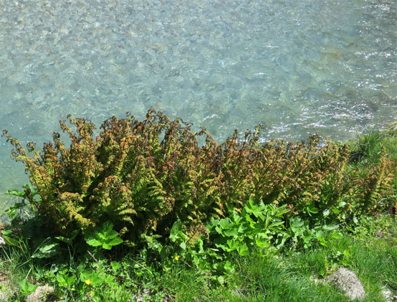
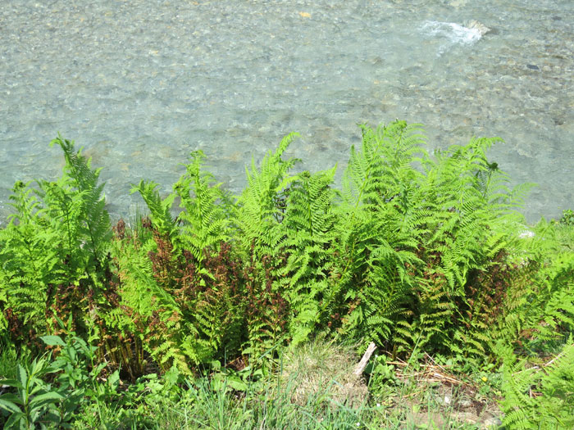
2 Wochen danach

Slide 17
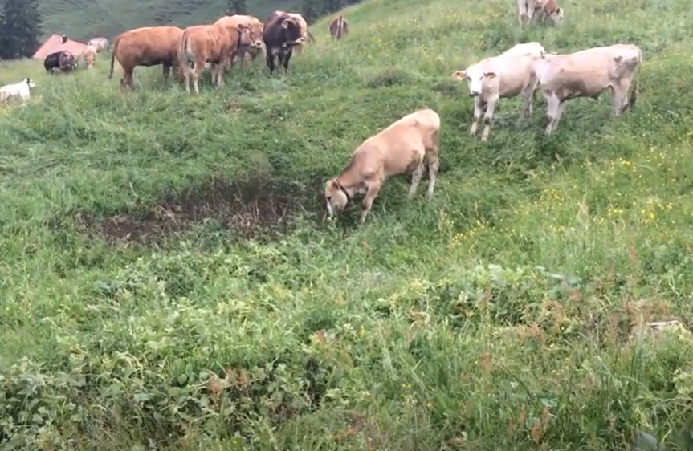

Slide 18
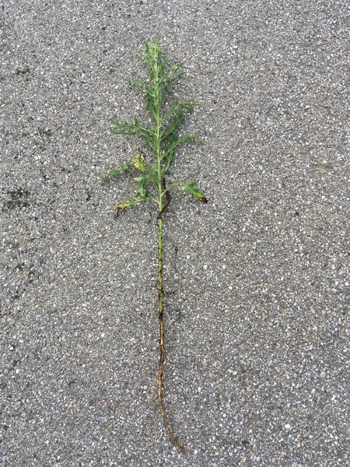
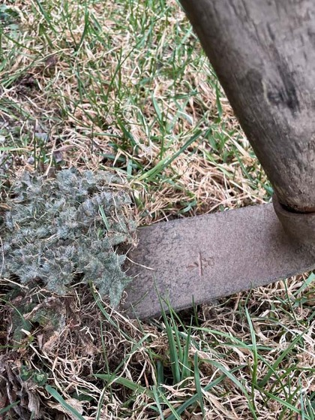
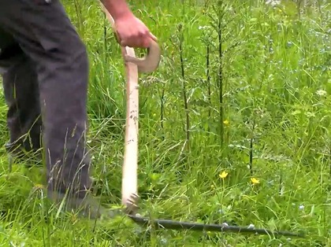
Mechanische Bekämpfung
3x3-Regel
mähen
ausstechen
ausreissen

Slide 19
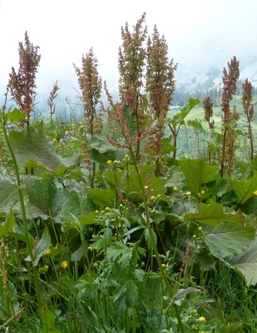
Alpenblacke
 | Standort | Nährstoffreiche Viehläger
 | Indirekte Bekämpfung | Individuelle und längerfristige Strategie: Sorgfältige Beweidung Lägerstellen auszäunen Blackenfelder regelmässig mähen Kothaufen erstellen
 | Direkte Bekämpfung | Ausgraben der Wurzeln Chemische Einzelstockbehandlung im Herbst auf Jungpflanzen plus Nachsaat
 | Sonstiges | Bis zu 60’000 Samen => Trittschäden Sanierung von Viehlägerstellen ist schwierig und nicht immer empfohlen.

Slide 20
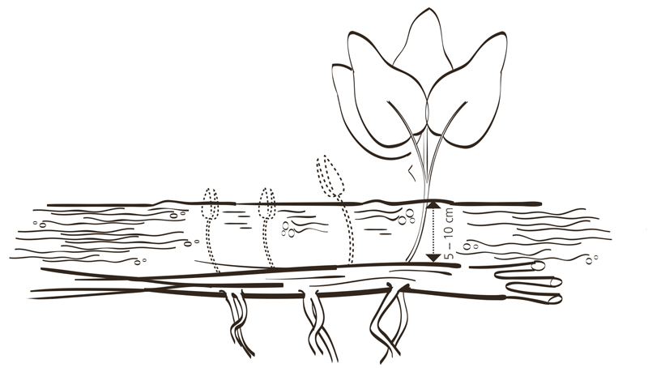

Slide 21
Farn
 | Standort | Spät genutzte, zu wenig oder unternutzten Weiden
 | Indirekte Bekämpfung | Weidedruck erhöhen, früher beweiden
 | Direkte Bekämpfung | 3x3 bei 30cm Höhe Chemisch vor ausrollen
 | Sonstiges | Schnittgut wegführen

Slide 22
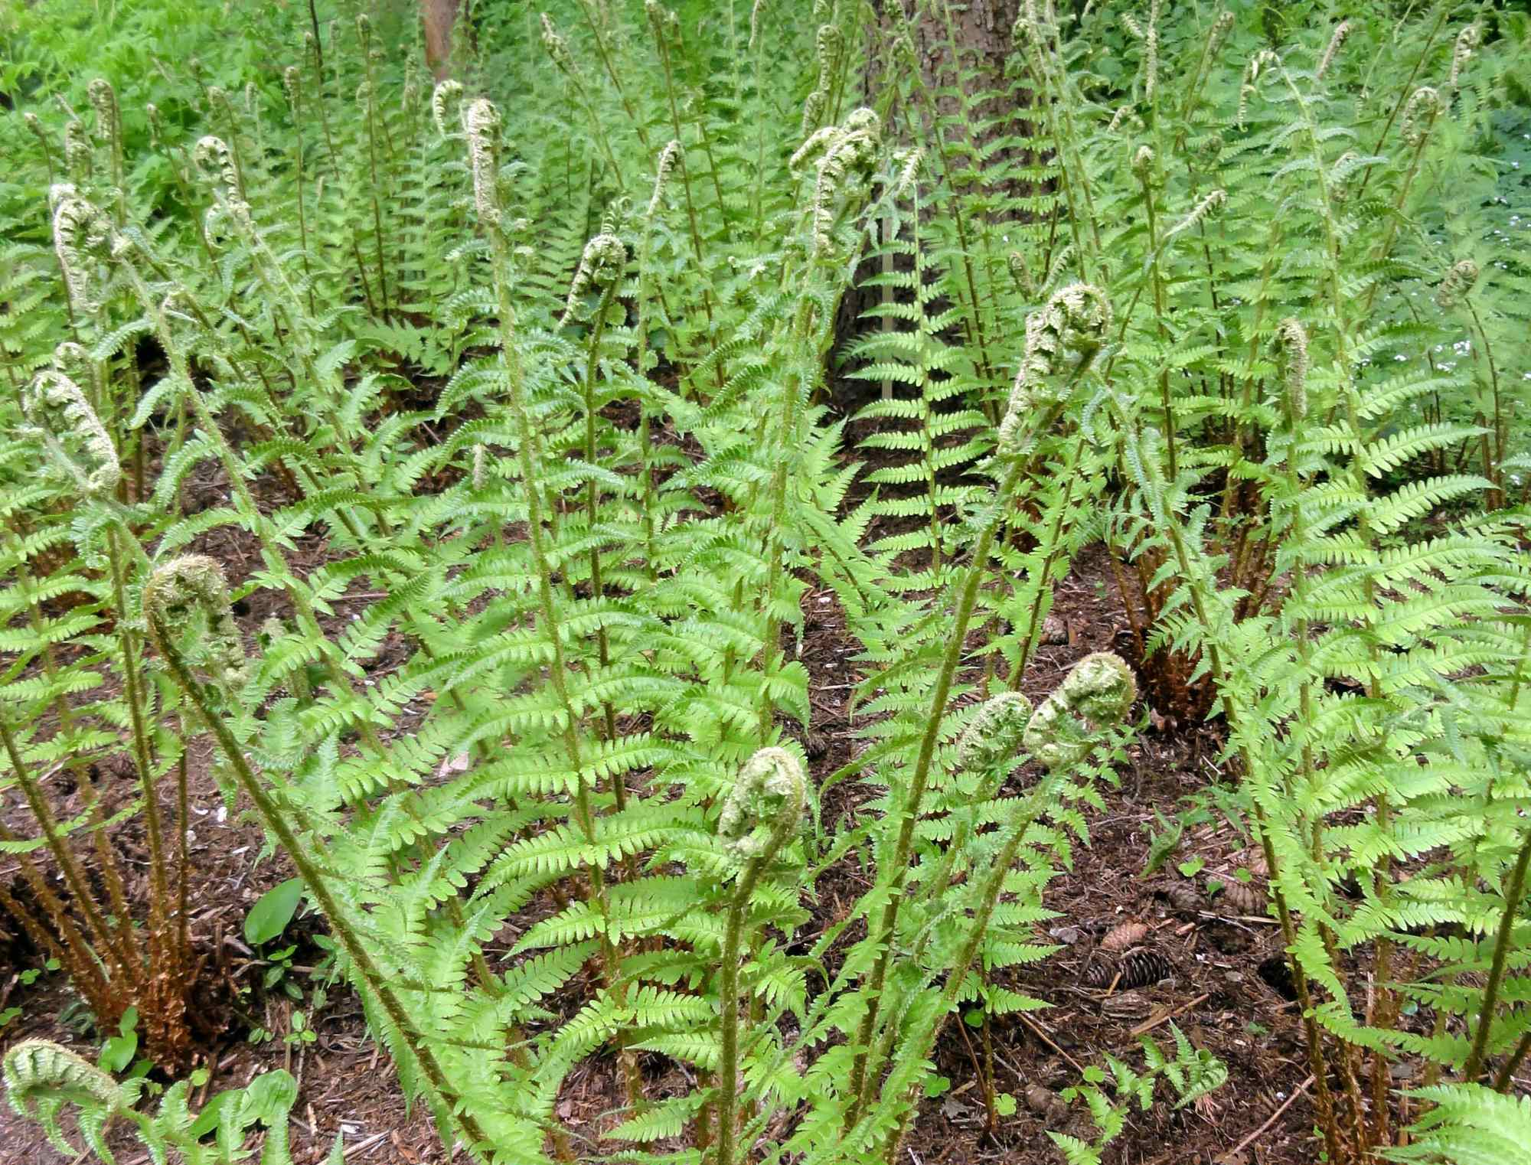

Slide 23
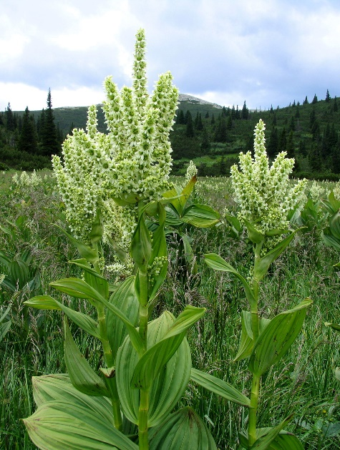
Weisser Germer
 | Standort | Spät und wenig genutzte Weiden
 | Indirekte Bekämpfung | Frühzeitig beweiden und Säuberungsschnitt
 | Direkte Bekämpfung | 3x2 mähen Ausreissen Chemisch (Höhe 10-30cm)
 | Sonstiges | Kombination von mähen und chemisch ist am vielversprech

Slide 25
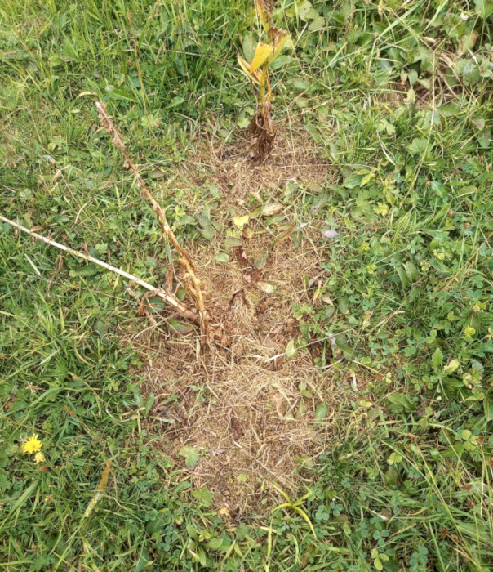
Weisser Germer

Slide 26
Alpenkreuzkraut
 | Standort | nährstoffreiche Weiden/ Läger
 | Indirekte Bekämpfung | Sorgfältige Beweidung Lägerstellen auszäunen Regelmässig mähen
 | Direkte Bekämpfung | Ausstechen, 3x jährlich mähen, Achtung bei Einzelstockbehandlung!!
 | Sonstiges | Stark giftig Gespritzte Pflanze wirkt salzig

Slide 27
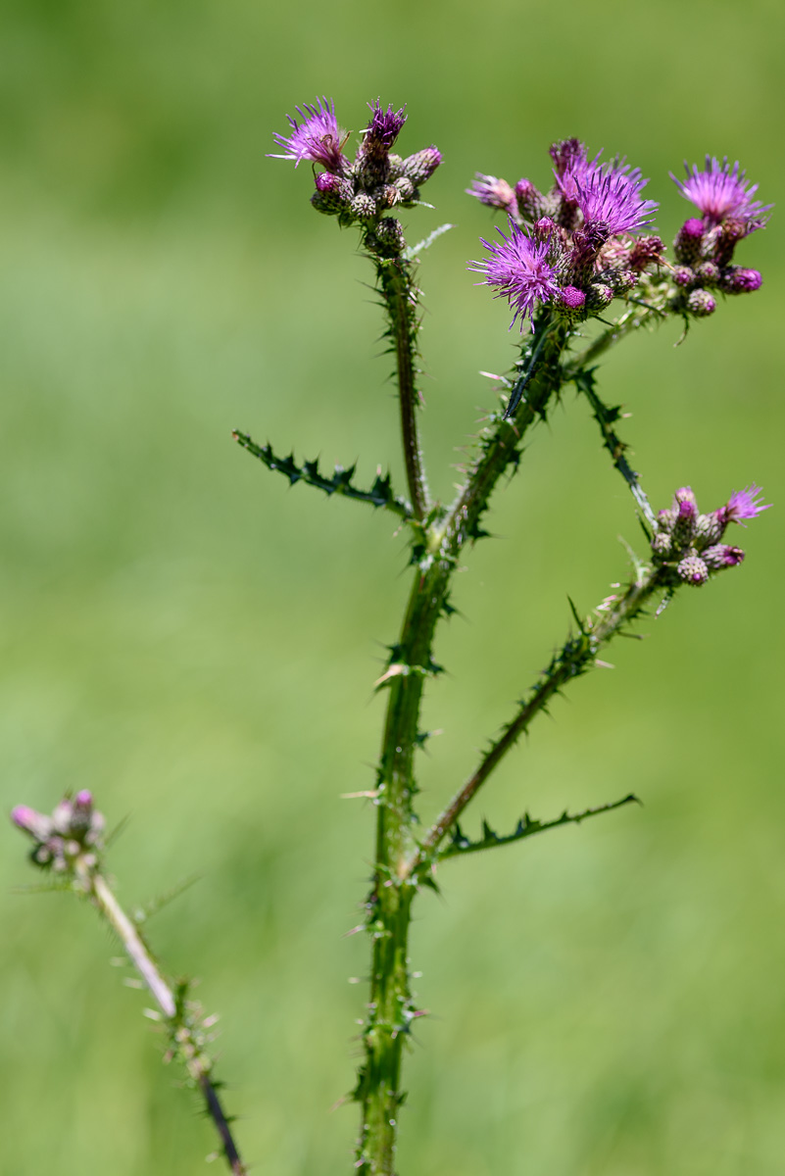
Disteln
 | Standort | Nährstoffreiche, lückenhafte Weiden
 | Indirekte Bekämpfung | Lücken und Übernutzung vermeiden Ausreissen vor Versamung
 | Direkte Bekämpfung | Ausstechen, mähen, abstechen Chemisch im Rosettenstadium (salzen)
 | Sonstiges | Meist zweijährig

Slide 28
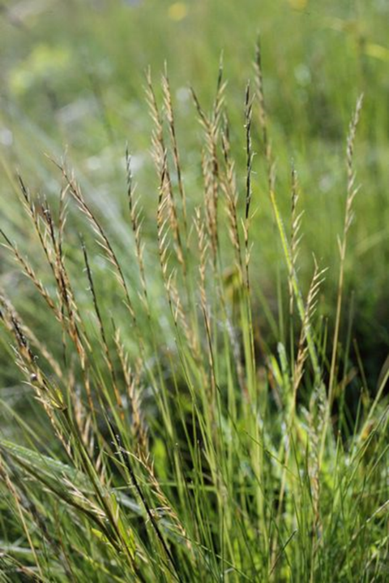
Borstgras
 | Standort | saure, spät beweidete, magere Weiden
 | Indirekte Bekämpfung | Frühzeitig beweiden, Umtriebsweiden Sorgfältiges Düngen (Mist, Gülle, Kalk)
 | Direkte Bekämpfung | -
 | Sonstiges | Wird im jungen Stadium vom Vieh gefressen.

Slide 29
Erlen
 | Standort | Unternutzte Weiden Bereich der Baumgrenze
 | Indirekte Bekämpfung | Umtriebsweide: Weidedruck hoch halten (Kleine Koppeln)
 | Direkte Bekämpfung | Hoher Weidedruck mit Ziegen oder extensiven Schafrassen. Pflanzen dürr stehen lassen, treiben sonst wieder aus!! Absägen
 | Sonstiges | Knöllchenbakterien

Slide 30
Fazit Pflanzenbekämpfung
Früh handeln:
Einzelpflanzen lassen sich einfacher bekämpfen
Ziel: Geschlossene Grasnarbe
Problempflanzen profitieren von Lücken, Nachsaat mit SM 481
Wenig Auswahl an selektiven Herbiziden für Alpenpflanzen
Vielfach Breitbandherbizide, Lücken entstehen
Problempflanzen werden gefördert durch:
Übernutzung / Unternutzung / Späte Beweidung
3x3-Regel
Pflanzen schwächen, dann chemisch bekämpfen (Kombination)
Ursachen hinterfragen
Stets dran bleiben => mehr Ausdauer als Pflanze

Slide 31
Ende

